Slide 1
HANSONG
CI功放固件升级
DIRECTORY
Ⅰ. CI功放及TCP/IP简介
Ⅱ. WEB及OTA升级流程
Ⅲ. 常见升级异常及解决办法
Ⅳ.升级压力测试
RD-马记
2022年8月31日
Notes:
1

Slide 2
0.课程说明书
Touched By HANSONG
课程对象
适用于软件开发中心部门，嵌入式软件工程师岗位
课程目标
知识目标
a.了解TCP/IP及HTTP的相关知识点
b.了解CI功放WEB升级及OTA升级的基本流程
任务目标
a.掌握TCP/IP及HTTP的相关知识点
b.能够解决CI功放WEB升级及OTA升级的异常问题
保密要求
本课程限在公司内使用，禁止外传（如有更高的保密要求请讲师在此特别说明）

Slide 3
Ⅰ. CI功放及TCP/IP简介
CI功放简介
CI:Cyber Interface/interaction网络接口/交互。
CI 8-120 DSP每通道输出功率是120W（8欧姆），桥接模式下，可以变成4通道输出，使用的是Hypex UcD的D类功放模块，所以机箱可以做得更小，1U高度。
CI 8-120 DSP是专门为定制安装而设计的，自带DSP处理的，能支持通过IP访问平台调整EQ，设定分频点等等。通俗地说，你可以根据客户，或者自己的听音喜好来调整，把中音调得浑厚一点，把高音调明亮一点，又或者对房间声学方面做一定程度的优化。
CI 8-120 DSP由于内置DSP处理器，EQ调整、分频点设定等功能是以数字方式实现的，所以音频信号必须先经过A/D转换变成数字信号后再做处理，而处理完毕后又要经过D/A转换，最后才交给放大线路。因此在整个信号流程上需经过A/D、D/A的转换，所以在音质上一定会有妥协。

Slide 4
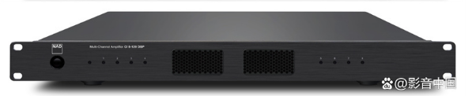
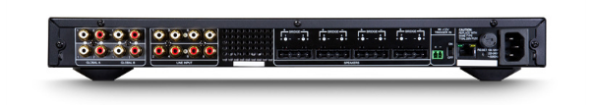
Ⅰ. CI功放及TCP/IP简介
CI功放简介
NAD CI8-120 前视图
NAD CI8-120 后视图

Slide 5
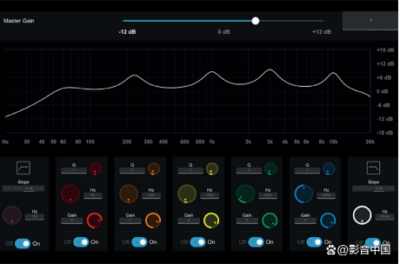
Ⅰ.CI功放及TCP/IP简介
CI功放简介
NAD CI8-120 web dynamic EQ

Slide 6
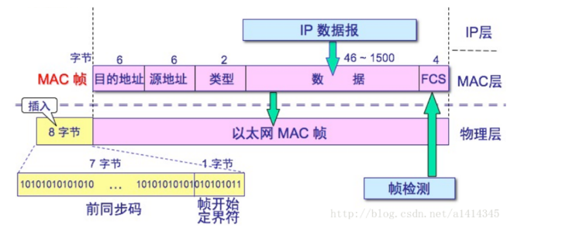
Ⅰ. CI功放及TCP/IP简介
TCP/IP简介
Ethernet 帧结构

Slide 7
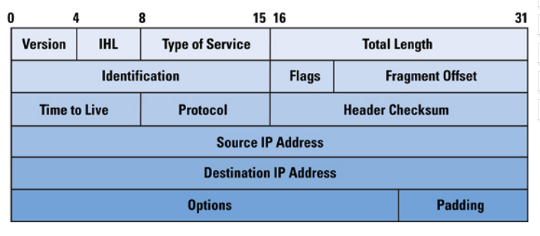
Ⅰ. CI功放及TCP/IP简介
TCP/IP简介
TCP/IP 格式
IP Header

Slide 8
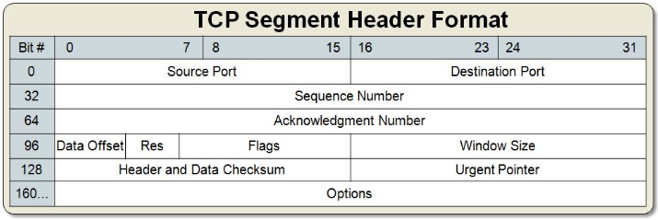
Ⅰ. CI功放及TCP/IP简介
TCP/IP简介
TCP Header

Slide 9
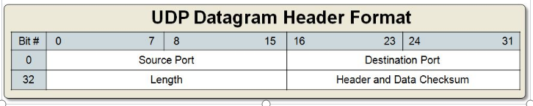
Ⅰ. CI功放及TCP/IP简介
TCP/IP简介
UDP Header

Slide 10
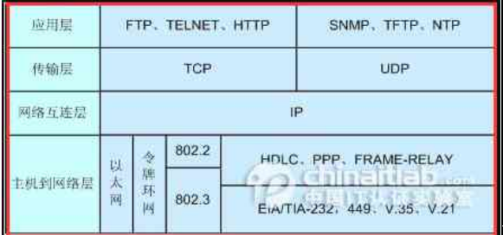
Ⅰ. CI功放及TCP/IP简介
TCP/IP简介
CI 功放固件升级使用的TCP/IP协议-OTA的TCP和WEB的HTTP
TCP/IP参考模型分为四个层次：应用层、传输层、网络互连层和主机到网络层。
Ethernet:IEEE 802.3──带冲突检测的载波侦听多路访问协议CSMA/CD(半双工以太网);
WIFI:IEEE 802.11──无线以太网;
目前，CI系列功放网络使用的是Ethernet；

Slide 11
Ⅰ. CI功放及TCP/IP简介
TCP/IP简介
CI 功放固件升级使用的LWIP协议-raw API
1、使用raw/callback API编程，用户编程的方法是向内核注册各种自定义的回调函数，回调函数是与内核实现交换的唯一方式。
recv_udp, sent_tcp, recv_tcp,……
2、协议栈API（sequential API）是基于raw/callback API实现的，它与内核交换的方式也只能通过回调。
netconn_new, netconn_delete, netconn_getaddr, netconn_connect, netconn_disconnect, netconn_listen, netconn_accept,netconn_recv, netconn_send, netconn_write, netconn_close,……
3、BSD API（或者说 SOCKET API），是Lwip设计者对sequential API函数进行了简单封装后的函数。
socket、bind、connect、listen、accept、sendto、write、recvfrom、read、close……

Slide 12
Ⅰ. CI功放及TCP/IP简介
TCP/IP简介
CI 功放固件升级目前不支持https
FreeRTOS V7.6.0；
lwip-1.4.1；
lwip 2.x.x版本以上才支持mtls，才可使用https功能；

Slide 13
Ⅰ. CI功放及TCP/IP简介
TCP/IP简介
WEB CGI和SSI详述 及 HTTP 协议格式 和 HTTP Header
WEB CGI和SSI详述 WEB CGI和SSI详述.docx
HTTP 协议格式 和 HTTP Header HTTP 协议格式 和 HTTP Header.docx

Slide 14
Ⅱ. WEB及OTA升级流程
环境搭建
WEB 生成
1.web工程师根据客户提供的web UI,生成web相关文件;
2.makefsfile.exe合成MCU端可使用的enet_fsdata .h文件；
3.enet_fsdata.h 文件合成到MCU 工程的enet_fsdata.h文件中；

Slide 15
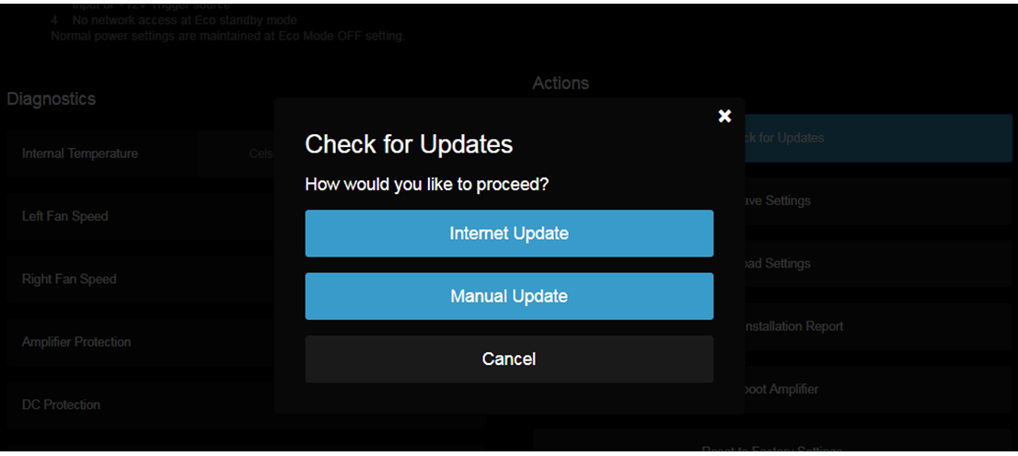
Ⅱ. WEB及OTA升级流程
环境搭建
WEB 或 OTA 升级触发界面

Slide 16
Ⅱ. WEB及OTA升级流程
环境搭建
Updated Firmware生成
1.x.bin文件基础上开头加上项目标志（例如“8150ALLFIRMWARE”）和结尾加上4 bytes CRC32;
2.CRC32 可使用python脚本工具mcu_combine.bat生成updated firmware,或是直接使用UE和MD5Hash_1.0.4.exe合成;

Slide 17
Ⅱ. WEB及OTA升级流程
环境搭建
Netassist及OTA服务器
1.XML文件URL-固定地址.
Updated Firmware 文件URL-可变地址.
2.Netassist,
wireshark,fiddler,
HFS,Apache,Nginx,...
Filezilla,FileZillaFileZilla是一款免费的TFP软件,具备大部分FTP的功能;
Tftp32,简单文件传送协议TFTP(Trivial File Transfer Protocol)是一个TCP/IP协议族中一个很小且易于实现的文件传送协议。TFTP也是使用客户服务器方式，但它使用UDP数据报，因此TFTP需要有自己的差错改正措施。

Slide 18
Ⅱ. WEB及OTA升级流程
WEB 升级流程
httpd.c文件
httpd_thread线程
static err_t httpd_process(struct netconn *conn, struct http_state *hs)函数
检索POST方法
else if (strncmp(data, "POST ", 5) == 0) /* @todo handle "POST" method */
判断升级类
#define IMPORT_FWFILE "page=settings&file=uploadFile"
#define ALL_FW_String "8150ALLFIRMWARE"
if((data = strstr((const char *)Buffer_temp,IMPORT_FWFILE))!=NULL){
xImportStatus = emSet_Fw;
vTargetAmpMuteAll();
vTargetAmpDisableAll();
LWIP_DEBUGF(POST_DBG,("Import firmware file...\r\n"));
}

Slide 19
Ⅱ.WEB及OTA升级流程
WEB 升级流程
获取boundary信息
#define HTTP_HDR_BOUNDARY "boundary="
#define HTTP_HDR_BOUNDARY_LEN 9
data = NULL;
data = strstr((const char *)Buffer_temp, HTTP_HDR_BOUNDARY);
LWIP_DEBUGF(POST_DBG,("\r\nboundary_start :%s\r\n", boundary_start));
LWIP_DEBUGF(POST_DBG,("\r\nboundary_end :%s\r\n", boundary_end));
判断升级元件类型
else if(strstr(data,ALL_FW_String)!= NULL)
接收固件数据
if(xPostStatus == emPOST_RECVING && usLen>0)//receiving valid mcu+dsp data

Slide 20
Ⅱ. WEB及OTA升级流程
WEB 升级流程
CRC检验
if(Http_POST_Crc32Check(emSet_ALL_Fw))
{
LWIP_DEBUGF(POST_DBG,("Crc32 check import success.......\r\n"));
strcat(json_buff,"UpdateSuccessful.htm\r\n\r\n");
//SoftwareUpdateBegin(0);
fw_remote_update_failed_check=false;
fw_remote_update_ok_check =true;
fw_update_finish_flag= true;

Slide 21
Ⅱ. WEB及OTA升级流程
WEB 升级流程
//1.copy dsp data from mcu's external flash to dsp's flash
LWIP_DEBUGF(POST_DBG,("copy dsp data from mcu's external flash to dsp's flash\r\n"));
vflash_Erase_Sector(dsp_fw_sector,0);
for(i32Idx = 0 ;i32Idx<(dspSize);i32Idx+=PAGE_SIZE){
vFeedWDT();
LWIP_DEBUGF(POST_DBG,("0x%08x to 0x%08x\r\n",i32Idx + dspAddrOffset,i32Idx));
vTargetFlashRead(Buffer_temp,i32Idx + dspAddrOffset + FW_ADDR,PAGE_SIZE);
vdspFlashWrite(Buffer_temp,i32Idx ,PAGE_SIZE);
if(i32Idx == 0) Print_Spiflash_Data(Buffer_temp,PAGE_SIZE,true);
}

Slide 22
Ⅱ. WEB及OTA升级流程
WEB 升级流程
//2.erase dsp data on mcu's external flash
LWIP_DEBUGF(POST_DBG,("erase dsp data on mcu's external flash\r\n"));
for(i32Idx = 0 ;i32Idx<(dspSize);i32Idx+=SECTOR_SIZE){
vFeedWDT();
LWIP_DEBUGF(POST_DBG,("Erase 0x%08x\r\n",dspAddrOffset+i32Idx));
vFlashEraseSector(dspAddrOffset+i32Idx + FW_ADDR);
}
}

Slide 23
Ⅱ.WEB及OTA升级流程
WEB 升级流程
升级成功，Web跳出界面，客户选择是否重启完成升级。

Slide 24
Ⅱ. WEB及OTA升级流程
OTA升级流程
OTA 启动升级两种常见方式：
1.IP code形式，通过TCP协议发送OTA升级指令，该IP code中包含升级firmware所在的路径。
比如Control 4 AMS8*8及AMS24*24等。 中心控制器-提供多元化的控制功能，如灯光、窗帘、空调、背景音乐、家庭影院、安防、监控的集中控制和管理；
2.开机联网后，自动检测服务上版本，一般客户的要求是当前机器版本小于服务器上版本时，执行OTA，比如NAD CI8-120,8-150及16-60等。独立CI功放。

Slide 25
Ⅱ. WEB及OTA升级流程
OTA升级流程
Eth_client.c文件
eth_client_thread线程
static err_t httpd_client_process_WAN(struct netconn *conn)函数
获取xml文件-2S周期
LWIP_DEBUGF(LWIP_DBG_ON,("Delay 2 s\r\n"));
vTaskDelay(2000/portTICK_RATE_MS);
http_client_updatefile= emUpdate_file_version_check;
根据xml文件服务器域名获取xml文件服务器IP 地址
#define HTTP_SERVER_DOMAIN_NAME "ci1.nadelectronics.com"
iRet = netconn_gethostbyname(HTTP_SERVER_DOMAIN_NAME,&serverip);
LWIP_DEBUGF(LWIP_DBG_ON,("Remote update from Nad server\r\n"))

Slide 26
Ⅱ.WEB及OTA升级流程
OTA升级流程
连接服务器
err = netconn_connect(conn,&serverip, HTTP_SERVER_PORT);
获取xml文件
“ GET /upgrade/CI8-150/us/firmware_download.xml"
“HTTP/1.0\r\nHost: ci1.nadelectronics.com\r\n\r\n "
#define TAG_DEVICE_CLASS_START "<device_class>"
#define TAG_DEVICE_CLASS_END "</device_class>"
#define TAG_DSP_VER_START "<dsp_version>"
#define TAG_DSP_VER_END "</dsp_version>"
#define TAG_MCU_VER_START "<mcu_version>"
#define TAG_MCU_VER_END "</mcu_version>"
#define TAG_FIRMWARE_MCU_START "<firmware_mcu>"
#define TAG_FIRMWARE_MCU_END "</firmware_mcu>"
#define TAG_FIRMWARE_DSP_START "<firmware_dsp>"
#define TAG_FIRMWARE_DSP_END "</firmware_dsp>"
int parseDownloadInfoXML(char* data)

Slide 27
Ⅱ. WEB及OTA升级流程
OTA升级流程
MyUpdateInfo updateInfo1= {
"None",//char deviceClass[DEV_CLASS_SIZE];
"None",//char mcuVer[MCU_VER_SIZE];
"None",//char dspVer[DSP_VER_SIZE];
"None",//char mcuFirmUrl[MCU_FIRM_URL_SIZE];
"None",//char dspFirmUrl[DSP_FIRM_URL_SIZE];
0,//unsigned char isSuccess;
0
};

Slide 28
Ⅱ. XMOS基本功能开发与使用
OTA升级流程
根据mcuVer或是dspVer判断是否执行OTA升级if(strcmp(updateInfo1.mcuVer,FW_VERSION2)==0)
{updateInfo1.isLatestFirmware=1;
LWIP_DEBUGF(LWIP_DBG_ON,("Current mcu version:%s is the latest\r\n",FW_VERSION2));
}
removeMcuDomainFromUrl();
判断需要自动升级后，执行firmware下载，该流程类似WEB升级对应流程。

Slide 29
Ⅱ. WEB及OTA升级流程
OTA升级流程
下载OTA数据后，执行CRC校验
if(http_client_updatefile == emUpdate_file_mcu_dsp && Http_Client_Crc32Check(emUpdate_file_mcu_dsp))
{
LWIP_DEBUGF(HTTP_CLIENT_DBG,("Http client mcu+dsp Firmware crc32 check sum ok....\r\n"));
//1.copy dsp data from mcu's external flash to dsp's flash
//2.erase dsp data on mcu's external flash
......
}

Slide 30
Ⅲ. 常见升级异常及解决办法
WEB 或是OTA firmware下载阶段异常
原因：http 响应正文不随响应行和响应头在同一帧中传输
对策：else if (strncmp(data, "POST ", 5) == 0){
switch(xPostStatus){
else if(strstr(data,ALL_FW_String)!= NULL){
}
}
}else{
switch(xPostStatus){
else if(strstr(data,ALL_FW_String)!= NULL){
}
}
}

Slide 31
Ⅲ. 常见升级异常及解决办法
MCU Bootloader升级阶段异常
原因：MCU bootloader 写app flash的代码未加临界区保护
对策MCU bootloader 写app flash的代码加上临界区保护
IntMasterDisable();
externalFlashRead(externalFlashBuff,i*256,256);
ROM_FlashProgram((uint32_t*)externalFlashBuff,APP_START_ADDRESS+i*256,256);
IntMasterEnable();

Slide 32
Ⅱ. WEB及OTA升级流程
OTA 升级后客户端超时未发送TCP Close流程
原因： GET 请求中加了Context-Type，导致服务器端异常 关闭连接
对策: GET 请求中不可加Context-Type，否则会引起服务器中发送终止连接请求FIN，而且Wireshark中解析不出该条命令是HTTP协议，只是显示TCP协议。

Slide 33
Ⅲ. 常见升级异常及解决办法
强制升级功能
强制升级是升级异常的最后保护屏障,建议无论是否对终端客户开放，一定要有。
上电检测某一引脚电平持续多长时间等来触发强制升级。

Slide 34
Ⅳ.升级压力测试
CI 功放升级过程中进行压力测试
1.客户升级稳定性及可靠性需求：Control4 AMS 8*8/24*24要求机器在压力测试下，连续固件升级5000，不出错。
2.常用压力测试软件：ShitStorm
UDP-Unicorn
TCPClient.exe
tcp压力测试.exe
……
3. 压力测试异常，解决方法：
#define LWIP_TCPIP_CORE_LOCKING 1
#define MEMP_NUM_TCPIP_MSG_API 8 // tcpip_msg结构的数目，它用于callback/timeout API的通信(仅当使用tcpip.c的时候需要 )，默认为8。 #define MEMP_NUM_TCPIP_MSG_INPKT 8 // 接收包时tcpip_msg结构体的数目。

Slide 35
THANKS!

